Slide 1
THE SILENT CLUE
그림 속 숨겨진 진실을 찾아서
2D 게임 개발 기획서
Python · pico2d 기반 추리 게임
2D GAME PROGRAMING PROJECT
01

Slide 2
01. 게임 개요
프로젝트의 기본 정보
게임 정보
게임 목표
게임명 The Silent Clue
장르 틀린 그림 찾기 · 추리
플랫폼 PC
개발 언어 Python
개발 라이브러리 pico2d
화면 기준 800 × 600 (예정)
제한 시간 안에 변화하는 그림을 관찰해
차이점을 발견한다.
발견한 차이를 사건의 증거로 수집하고,
NPC의 진술과 비교해 범인을 추리한다.
최종 목표는 증거와 진술을 종합해
사건의 진실을 밝혀내는 것이다.
02

Slide 3
02. 게임 콘셉트와 차별성
단순한 틀린 그림 찾기에서 증거 기반 추리로 확장
핵심 콘셉트
차별성
처음에는 동일해 보이는 두 그림이
시간이 흐르면서 조금씩 달라진다.
플레이어는 새롭게 나타나거나 위치가 바뀐 사물을
찾아 클릭하고, 이를 사건의 단서로 확보한다.
① 시간 기반 변화: 정적인 두 그림이 아니라 시간에 따라 변화하는 장면을 관찰
② 증거 기반 추리: 발견한 차이점을 단순 점수가 아닌 사건의 증거로 활용
③ 거짓 진술: NPC 중 한 명이 실제 상황과
다른 진술을 제공
④ 선택과 전략: 힌트·시간 연장 아이템과
대화 기회를 전략적으로 사용
03

Slide 4
03. 게임 스토리
골동품 가게에서 사라진 회중시계
사건의 시작
플레이어의 임무
비가 내리던 어느 밤, 오래된 골동품 가게에서
주인이 아끼던 회중시계가 사라진다.
사건 당시 가게에는 여러 인물이 있었지만,
모두 자신은 범행과 관계가 없다고 주장한다.
플레이어는 사건 전후의 사진을 비교해
달라진 물건과 흔적을 찾아 증거를 수집한다.
이후 NPC들의 진술을 조사하고,
증거와 진술 사이의 모순을 찾아 범인을 지목한다.
최종적으로 사건이 일어난 과정을 추리해
진실을 밝혀낸다.
04

Slide 5
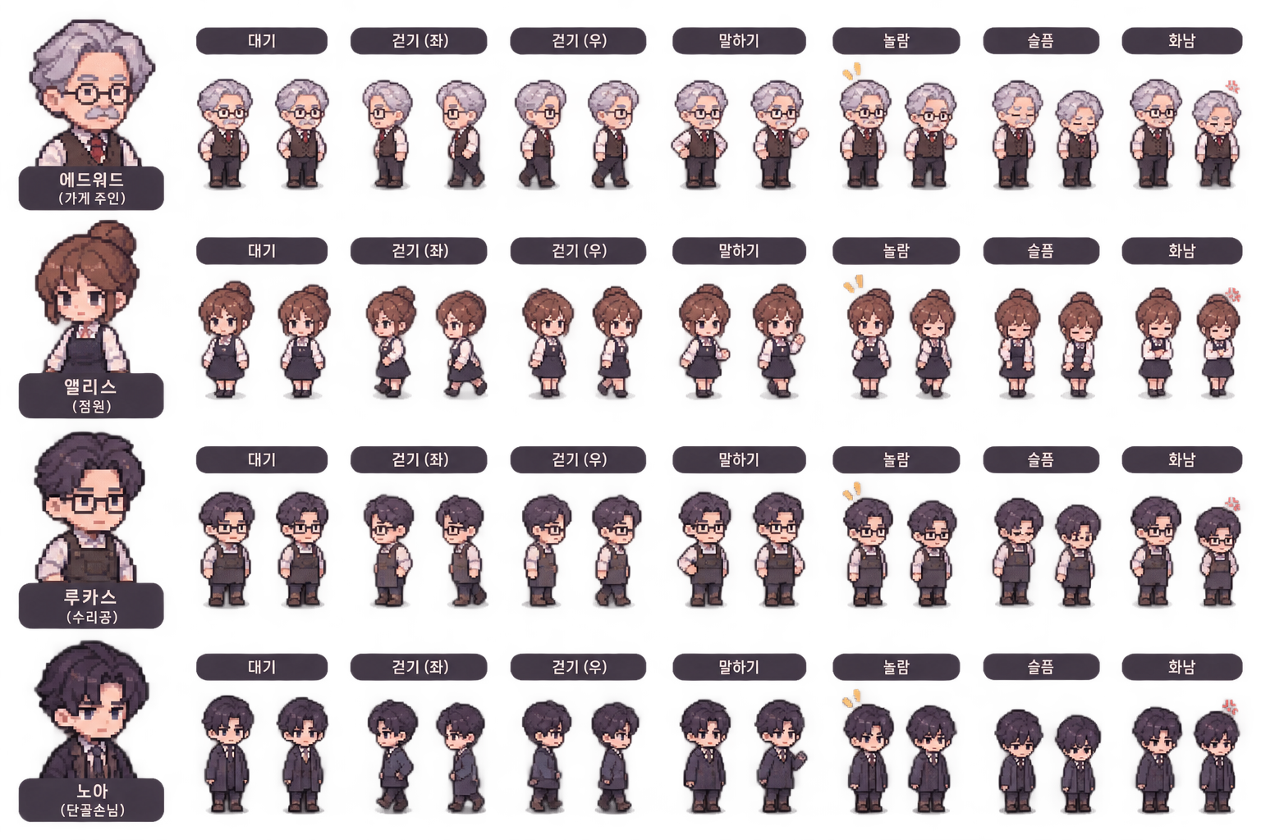
04. 등장인물
사건과 관련된 네 명의 인물
에드워드 | 골동품 가게 주인
앨리스 | 점원
사건의 피해자.
소중한 회중시계를 잃어버린 인물로, 사건의 배경과 가게 내부 사정을 알고 있다.
가게에서 일하는 젊은 직원.
사건 당일 가게 내부의 상황과 물건의 위치에 대해 진술한다.
루카스 | 수리공
노아 | 단골손님
시계 수리를 위해 가게를 방문한 인물.
도구와 시계에 대한 지식이 있어 사건의 중요한 단서를 제공할 수 있다.
가게를 자주 방문하는 손님.
사건 당시의 행동과 목격 내용을 진술하며, 다른 인물과 진술을 비교할 대상이다.
05

Slide 6
05. 전체 게임 진행 구조
게임 시작부터 범인 선택까지
진행 순서
핵심 흐름
① 타이틀 화면에서 게임 시작
② 사건 스토리 및 NPC 소개 확인
③ 제한 시간 동안 두 그림을 비교하고 차이점 클릭
④ 발견한 차이를 증거로 수집하고 별점 산정
⑤ 보상으로 획득한 대화 기회를 활용해 NPC 조사
⑥ 증거와 진술을 바탕으로 범인 선택
⑦ 성공·실패 결과 확인 후 재도전 또는 종료
관찰 → 발견 → 증거 수집 → 보상 획득
→ NPC 조사 → 추리 → 범인 검거
각 단계의 결과가 다음 단계에
영향을 주도록 구성한다.
증거를 많이 찾을수록 조사에 활용할 수 있는
기회가 늘어나도록 설계한다.
06

Slide 7
06. 핵심 시스템 ① 틀린 그림 찾기
시간에 따라 변화하는 장면을 관찰하고 증거 수집
화면 구성
진행 규칙
왼쪽: 사건 발생 전의 기준 그림
오른쪽: 시간이 흐르며 서서히 변화하는 그림
상단: 남은 제한 시간 및 일시정지 버튼
하단: 차이점을 발견했을 때 NPC 코멘트 표시
두 그림은 처음에 동일하게 시작한다.
오른쪽 그림의 특정 사물이 시간에 따라
새롭게 나타나거나 이동·변형된다.
플레이어가 달라진 부분을 마우스로 클릭하면
정답 여부를 판정한다.
정답이면 증거로 등록하고 NPC 코멘트를 출력한다. 코멘트가 표시되는 동안 게임은 일시정지된다.
제한 시간 종료 전 증거 수집을 완료하는 것이 목표다.
07

Slide 8
07. 핵심 시스템 ② 별점 및 보상
남은 시간과 수집 결과에 따라 조사 자원 제공
별점 산정 기준
별점 보상
증거 수집 완료 시 남은 제한 시간으로
별점을 산정한다.
• 남은 시간 0초: 별 1개
• 남은 시간 30초: 별 2개
• 남은 시간 1분 이상: 별 3개
※ 실제 구현 시 구간 경계값은 테스트 후 확정한다.
별 1개: 보상 아이템 각 1개
별 2개: 보상 아이템 각 2개
별 3개: 보상 아이템 각 3개
보상 종류
• 진술서: NPC 대화 가능 횟수 +4회
• 타이머: 증거 수집 제한 시간 +20초
• 힌트: 찾을 오브젝트 하이라이트
증거 수집 실패 시 재도전 또는 타이틀 화면으로 이동
08

Slide 9
08. 핵심 시스템 ③ NPC 수사
캐릭터를 이동시켜 대화를 시도하고 진술의 모순 확인
수사 진행
추리 방식
NPC 네 명은 각자의 위치에서 행동하고 있다.
플레이어는 방향키로 캐릭터를 움직여
NPC 앞에 접근한 뒤 클릭해 대화를 시작한다.
대화 시도 시 남은 대화 횟수가 1회 감소한다.
대화 중에는 NPC 프로필·일러스트·대사·남은 대화
횟수와 진술서 개수를 표시한다.
NPC는 사건 당시의 행동, 시간, 목격 내용
등에 대해 진술한다.
한 명의 NPC는 실제 상황과 다른
거짓 진술을 제공한다.
플레이어는 수집한 증거와 NPC의 말을 비교해
모순을 찾아야 한다.
모든 조사를 마쳤다면 수사 종료 여부를 선택하고
범인 선택 단계로 이동한다.
09

Slide 10
09. 화면 구성 및 UI
PDF 11~12페이지의 화면 메모를 기능별로 정리
필수 화면
UI 표시 정보
① 타이틀 화면
게임 시작 / 설정(선택) / 종료
② 스토리·NPC 소개 화면
사건 설명, 인물 소개, 다음·건너뛰기
③ 증거 수집 화면
기준 그림, 변화 그림, 타이머, 일시정지, NPC 코멘트
④ 결과 화면
증거 수집 결과, 별점, 보상, 재도전·타이틀 이동
⑤ 수사 화면
플레이어 이동, NPC 프로필, 대화창, 진술서·대화 횟수
증거 수집 화면
• 남은 시간 및 일시정지 버튼
• 기준 그림과 변화 그림
• 발견한 차이점 표시
• NPC 코멘트 출력 영역
수사 화면
• NPC 프로필 및 대사
• 대화 횟수와 진술서 개수
• 대화 선택지 및 수사 종료 선택
결과 화면
• 수집 완료 여부 및 별점
• 지급된 보상 아이템
10

Slide 11
10. 조작 방법 및 게임 규칙
플레이어가 실제로 사용하는 입력과 판정
조작 방법
주요 규칙
마우스 왼쪽 클릭
• 변화한 오브젝트 선택
• 화면 버튼 선택
• NPC 클릭 및 대화 선택
방향키
• 수사 화면에서 플레이어 캐릭터 이동
일시정지 버튼
• 증거 수집 중 게임 일시정지 및 재개
• 제한 시간 안에 준비된 차이점을 찾아야 한다.
• 정답 클릭 시 증거가 등록되고 NPC 코멘트가
출력된다.
• 오답 클릭의 처리 방식은 구현 난이도에 맞춰
결정한다.
• 별점은 증거 수집 완료 시 남은 시간으로 산정한다.
• 별점 보상은 NPC 조사 기회와 힌트·시간 연장에
사용한다.
• 수사 후 범인을 선택하고 성공 또는 실패 결과를
확인한다.
11

Slide 12
11. 개발 환경 및 리소스
Python과 pico2d를 이용한 2D 구현
개발 환경
필요 리소스
운영체제 Windows
언어 Python
개발 도구 Visual Studio Code
게임 라이브러리 pico2d
기본 화면 크기 800 × 600 (예정)
입력 방식 마우스 및 키보드
이미지
• 타이틀·배경 이미지
• 기준 그림과 변화 그림
• 플레이어 및 NPC 스프라이트
• 버튼·아이콘·대화창 UI
데이터
• 차이점 위치·정답 정보
• NPC 대사 및 진술 정보
• 별점·보상 기준
12

Slide 13
12. 주차별 개발 계획
기존 발표 자료의 4주 개발 계획을 기준으로 정리
기간
개발 목표
주요 개발 내용
1주차
게임 화면 구현
타이틀·게임 플레이 화면 및 UI 구현
배경과 NPC 스프라이트 출력
2주차
틀린 그림 찾기 기능
시간에 따른 오브젝트 변화
마우스 클릭 판정 및 제한 시간
힌트·시간 연장 아이템
3주차
증거 수집 및 추리
증거 목록창 및 수집 처리
캐릭터 이동과 NPC 대화
진술 및 대화 횟수 관리
4주차
게임 결과 및 최종 완성
범인 선택 및 성공·실패 화면
별점·보상 기능 연결
전체 기능 통합, 오류 수정 및 테스트
우선순위: 핵심 플레이 구현 → 증거·수사 연결 → 보상 및 연출 보완
13

Slide 14
13. 개발 범위 및 최종 목표
4주 안에 완성 가능한 범위로 기능 우선순위 설정
필수 구현 기능
추가 구현 기능
• 타이틀 및 게임 화면 전환
• 두 그림 출력과 시간 기반 변화
• 마우스 클릭을 통한 차이점 판정
• 제한 시간 및 증거 수집 처리
• NPC 대화와 범인 선택
• 성공·실패 결과 화면
• 별점 및 보상 아이템
• 힌트와 시간 연장
• NPC별 개별 대사와 거짓 진술
• 플레이어 이동 및 수사 연출
• 효과음 및 화면 전환 효과
개발 기간이 부족하면 추가 기능보다
핵심 게임 진행이 완성되는 것을 우선한다.
14

